Slide 1

UNIVERSIDAD AUTÓNOMA DEL ESTADO DE MÉXICO
Facultad de Turismo y Gastronomía
Licenciatura en Turismo
Unidad de Aprendizaje:
Plan de Negocios
Tema: Conceptos básicos sobre creatividad, innovación y emprendimiento
Autor:
M. en A. María de Lourdes Escalona González
Octubre 2017

Slide 2
Creatividad y términos afines
La palabra creatividad se deriva del latín creare, que significa “crear algo nuevo”, es decir, hacer algo que no había, ya sea un invento o una obra de arte.
Entonces, la creatividad puede ser definida como un proceso mental que consiste en la capacidad de dar existencia a algo nuevo, diferente, único y original. (Alcaraz, 2006,11)

Slide 3
Algunas definiciones asociadas…
Creación. El hecho de dar existencia algo absolutamente nuevo y diferente.
Genio. Capacidad de generar nuevas ideas o formas de ver las cosas.
Ingenio. Apreciación de una situación compleja, en forma nueva o no tradicional.
Intuición. Indica la capacidad de “mirar adentro” de las cosas para encontrar su significado o interpretación.
Invención. Se usa al encontrar o descubrir algo.
Innovación. La aportación de algo nuevo.

Slide 4
La diferencia entre creatividad e innovación es que la primera es la creación de algo nuevo y diferente, y la segunda como la mejora de algo que ya existía.
Creación
Genio
Ingenio
Intuición
Invención
Innovación

Slide 5

La generación de empresas en el nuevo mileno

Slide 6


Las nuevas tecnologías, proporciona grandes posibilidades, existen herramientas actuales que facilitarían y agilizarían en gran medida el trabajo de una empresa.
El uso inteligente de tecnologías y de colaboración, la integración con los procesos internos e incluso el desarrollo de herramientas propias, pueden contribuir notablemente a la transformación de las organizaciones.
Energía y desarrollo (2017)

Slide 7


ODM
El proyecto La empresa del nuevo milenio: de los valores a la acción
Se fundamenta en su convicción de que las empresas pueden y deben jugar un papel importante en la búsqueda e implantación de soluciones a los retos ambientales y sociales más urgentes, especialmente en países en vías de desarrollo, donde la capacidad de respuesta de los estados se ve fuertemente mermada por carencias presupuestarias e institucionales.
Se enmarca dentro del programa de responsabilidad social de Ecología y Desarrollo
Energía y desarrollo (2017)

Slide 8
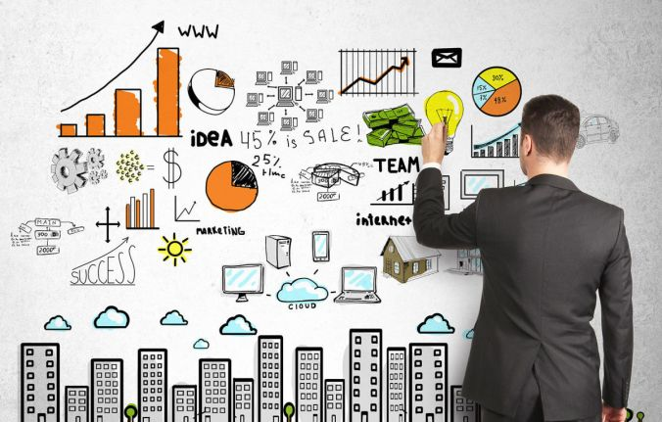
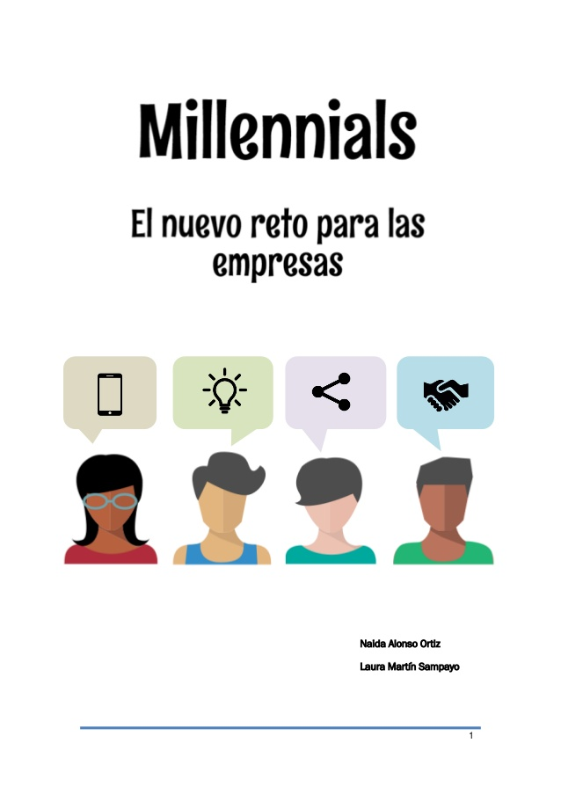


Slide 9




Slide 10

El emprendedor
Origen, Enfoques, Tendencias, Valores y Habilidades

Slide 11
Proviene del francés “entrepreneur”, usada por primera vez en 1725, “entrepreneur es la persona que asume riesgos”.
Jean-Baptiste Say, usó la palabra emprendedor para identificar al individuo que transfiere recursos económicos de un sector de productividad baja para un sector de productividad más elevado.
En 1871, Carl Menger, economista austriaco, definió al emprendedor como aquél que se anticipa a las necesidades futuras.
Cole (1959) señaló la existencia de cuatro tipos de emprendedores: el innovador, el inventor, el promotor súper optimista y el constructor de una organización.
Vázquez, J. A.

Slide 12


Señalan como características de su comportamiento:
La capacidad de buscar y recoger información
La habilidad para manejar riesgos
La capacidad para establecer relaciones
La capacidad para tomar decisiones en la incertidumbre
La capacidad de liderazgo
La capacidad de aprender de la experiencia
Vázquez, J. A.

Slide 13

Desarrollo Emprendedor
Nivel local y nacional

Slide 14

Desarrollo a nivel local
Asegurar que el negocio se muestre en los resultados de una búsqueda local en los sitios de búsqueda más populares.
Identificar correctamente su mercado.
Utilizar los medios de comunicación local y redes sociales con herramientas.
Hacer relaciones con empresas locales.
Pymesyemprendedores (2017)

Slide 15
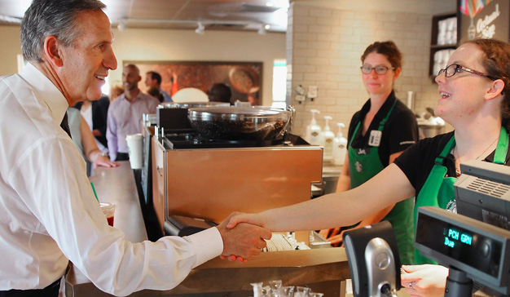
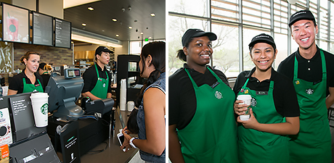
Emprendimientos exitosos
Guioteca (2017)
Google
Snapchat
Starbucks
Facebook
Samsung
Nintendo
Marriot
Bayer

Slide 16
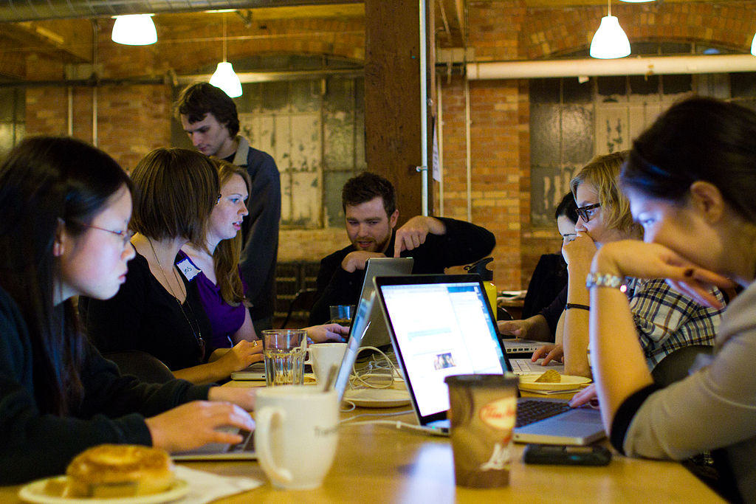
Martin, R. (2017). Los diez países más emprendedores son:
India
Turquía
Estados Unidos
Brasil
China
Islandia
Irlanda
Rusia
Estonia
Austria

Slide 17
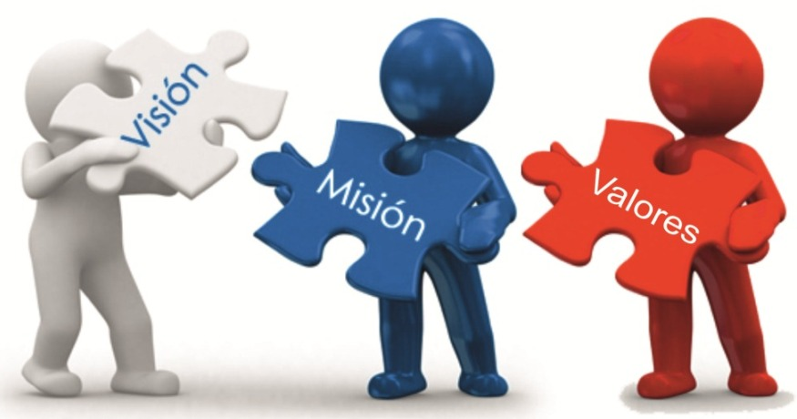
Cultura Empresarial

Slide 18

Todas las organizaciones crean su propia cultura y reflejan las normas y los valores (del sistema formal y la forma en que los reinterpreta el sistema informal).
Esta cultura o clima, también refleja la historia de las luchas internas y externas, los tipos de gente que la organización atrae, sus propios procesos laborales, su planta física, las formas de comunicación y como se ejerce la autoridad dentro del sistema.
En resumen podemos decir que la cultura es el conjunto de formas de pensar, de sentir y de actuar que son compartidas por los miembros que componen la organización.

Slide 19

Culturas Cerradas:
Autoclausura: Fuerte proyecto compartido por la mayoría, No tiene en cuenta los cambios que se producen en el entorno
Vegetativa: Bajo grado de conciencia cultural y falta de cohesión entre los empleados. Tiende a desaparecer
Culturas Abiertas:
Pasiva-adaptativa: Proyecto débil, se adapta a los cambios del entorno. Cambios sucesivos, no permiten la existencia de un proyecto común
Activa-adaptativa: Permite que el proyecto se lleve a cabo. Fuerte consciencia de lo que sucede en el contexto social

Slide 20
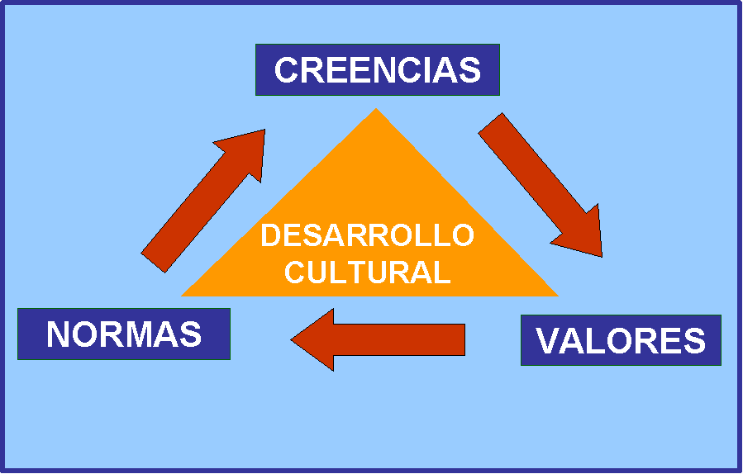
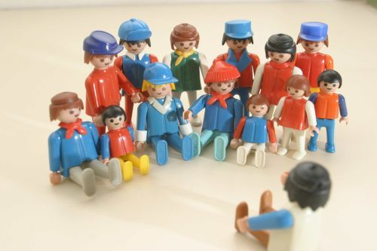
La cultura recoge elementos como: La forma de tomar decisiones, flujo de la comunicación, estilos de liderazgo, valores aceptados, etc.
La cultura es lo que se "respira" en una organización, lo que transmiten los comportamientos del personal de la empresa.

Slide 21
Organizaciones Orientadas
a) Al Poder: Su objetivo es la competitividad mientras sus valores refuerzan las posiciones de poder, toma de decisiones, control sobre las personas
b) A las Normas: Tienen por objetivo la seguridad y estabilidad, sus valores son cumplir la norma estrictamente, responsabilidades y orden en procedimientos
c)A los Resultados: Sus objetivos son la eficacia y optimización de recursos por consiguiente los valores en sus funciones y actividades se valoran por su contribución al objetivo
d)A las Personas: Tienen por objetivo el desarrollo y satisfacción de sus miembros, pero sus valores son relativos a la realización personal

Slide 22
Elementos escritos y no escritos que están presentes en el día a día de la organización
Review (2017)
Los primeros hacen referencia a códigos de comportamiento, conductas, normas, leyes, protocolos, procedimientos y políticas establecidas de antemano en los documentos que rigen las dinámicas de las empresas.
Los segundos son de carácter más informal. No es necesario que estén reflejados en un documento, sino que simplemente forman parte de la esencia de cada organización: hábitos, percepciones, sentimientos, actitudes, creencias, tradiciones, formas de interacción y de comportamiento, entre otros.

Slide 23
Ejemplos:
Google:
creatividad y la innovación continua.
Banco Santander:
liderazgo, la innovación, la ética profesional
Disney:
Busca la fidelidad de los clientes, algo que se transmite con intensidad y perseverancia.
Coca-Cola:
Es una marca asociada a valores como la felicidad, la amistad y la compañía.

Slide 24

Impacto Social Empresarial
El impacto social empresarial (ISE) se concentra en identificar y potenciar el papel social de la empresa desde su quehacer propio. ¿Qué?, ¿Cómo? y ¿a quién? son preguntas fundamentales para la reflexión en el día a día de la actividad empresarial.
La capacidad de decidir y actuar en el mercado es vital, con un guía esencial por los valores y principios de la Organización.

Slide 25
Existen cuatro puntos claves desde la visión del ISE:
Generación de Riqueza
Satisfacción de necesidades estratégicas para el desarrollo
Grupo de personas que se desarrollan en torno a un proyecto común.
Clara intencionalidad de inclusión.

Slide 26

Ejemplos de áreas de oportunidad a nivel empresarial
Siguiendo el ámbito en que las empresas sacan un mayor provecho a todas sus debilidades, o simplemente explotan en un mayor nivel sus capacidades. Review (2017)
1- Disney
El primero de ellos, y uno de los más populares, es lo ocurrido con Disney. Originalmente, sólo era una empresa dedicada a hacer películas. Observó su éxito y se propuso un nuevo reto.
Tiempo más adelante, alcanzó la creación de los parques temáticos y una nueva línea de productos, que incluyen juguetes, muñecos y disfraces, entre otros.

Slide 27


2- Amazon
Asimismo, Amazon pasó de ser una tienda que vendía solo libros a vender todo tipo de productos para comprar por internet, alcanzando el éxito que tiene en la actualidad.
3- Apple
Creada originalmente en el siglo XX como una de las principales empresas que vendían solo ordenadores y computadores, pero, que su mayor logro lo consiguió cuando se decidió a ampliar sus horizontes y sacar el iPhone.

Slide 28

CONTEXTO EMPRESARIAL

Slide 29
Viñas (2016). Dice que el análisis de contexto es fundamental para el sistema de gestión de calidad empresarial.
En las estrategias de comunicación también se requiere el análisis de contexto, por lo que su correcta realización satisface diversas necesidades de la empresa.
Esto implica que la organización debe identificar los factores que impactan en su cultura, objetivos y metas, la complejidad de los productos, el flujo de procesos e información, sus mercados, clientes, entre otros.

Slide 30
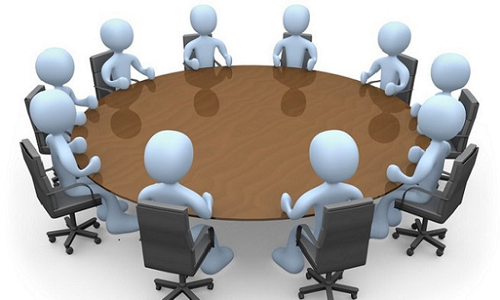
Análisis Interno
El análisis del contexto interno debe enfocarse en la gestión y las relaciones con los stakeholders, vinculándolas con la cultura, principios, procesos, comunicaciones y la estructura organizacional.

Slide 31
Con el análisis interno se deben abordar al menos 5 aspectos:
Capacidad directiva.
Capacidad competitiva.
Capacidad financiera.
Capacidad tecnológica.
Capacidad del talento humano.

Slide 32

Análisis Externo
En el caso del contexto externo, se deben considerar aspectos como el entorno social, tecnológico, ambiental, ético, político, jurídico y económico. Por ejemplo: cambio en la ley, en el mercado, en la competencia, eventos, reputación corporativa.

Slide 33
Con el análisis externo se deben abordar los siguientes aspectos:
Competidores.
Ámbito económico.
Ámbito tecnológico.
Ámbito socio-cultural.
Productos y/o servicios.
Ámbito legal.

Slide 34
Existen diversas herramientas y metodologías para desarrollar el análisis de contexto

Slide 35
5 fuerzas de Porter.
Análisis PEST/PESTE/PESTEL.
Matriz de Perfil Competitivo (MPC).
Matriz de Evaluación de Factores Externos (MEFE).
Matriz de Evaluación de Factores Internos (MEFI).
Benchmarking.
Matriz FODA y FOAR.
Viñas (2016).

Slide 36
Beneficios:
El análisis del entorno revela los problemas que están allí, pero que se desconocían o ignoraban para no enfrentarlos.
Analizar los datos estratégicamente permite crear un impacto en beneficios reales para la empresa.
Toda la información que circula a diario puede ser filtrada para encontrarle una utilidad en la toma de decisiones estratégicas.
Los datos se convierten en oportunidades de negocios.

Slide 37
Bibliografía
Alcaraz, R. R. (2006). El emprendedor de éxito. México: Mc Graw Hill.
Energía y desarrollo, LA EMPRESA DEL NUEVO MILENIO: DE LOS VALORES A LA ACCIÓN Guía práctica para la contribución de la empresa a los Objetivos de Desarrollo del Milenio, consultado [en línea], agosto 2017, disponible en: http://ecodes.org/phocadownload/empresa-nuevo-milenio-ODM3.pdf
Juan Antonio Vázquez Moreno, El Emprendimiento Empresarial. La Importancia de ser Emprendedor, editorial: campus academy,2ª Edición.
Pymesyemprendedores, Comercialización de Ideas a nivel local, consultado [en línea], agosto 2017, disponible en: http://www.pymesyemprendedores.com.ar/articulos/economia-y-finanzas/comercializacion-de-ideas-a-nivel-local.html
Guioteca, Los 10 emprendimientos más exitosos del mundo, consultado [en línea], agosto 2017, disponible en: https://www.guioteca.com/emprendimiento/los-10-emprendimientos-mas-exitosos-del-mundo-como-partieron-y-lograron-lo-que-son-hoy/
Raquel Martin, Los países más emprendedores del mundo, consultado [en línea], agosto 2017, disponible en: http://forbes.es/listas/5228/los-paises-mas-emprendedores-del-mundo/2/
Review, H. D. (2017). Retos directivos . Recuperado el 17 de Agosto de 2017, de https://retos-directivos.eae.es//como-se-crea-la-cultura-empresarial-algunos-ejemplos
Viñas, C. C. (28 de Septiembre de 2016). Acerta Comunicaciones . Recuperado el 17 de Agosto de 2017. http://acertacomunicaciones.com/analisis-de-contexto-la-empresa/

